Slide 1



JOGO
Matemática
DE
1º ano
CÁLCULO
MENTAL
SUBTRAÇÃO
Autor: Bruno Fernandes
jogar
instruções

Slide 2
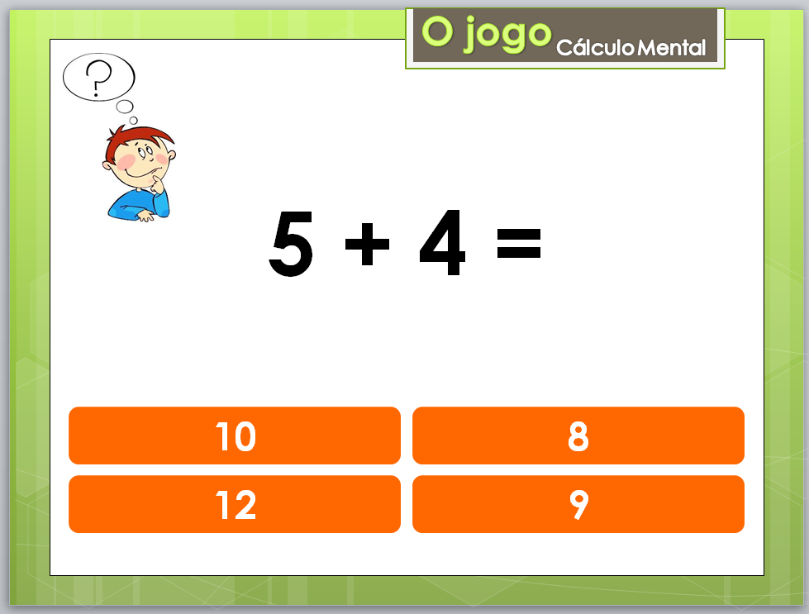
Instruções
OBJECTIVO: Responder corretamente às 25 expressões numéricas. Para cada expressão numérica serão apresentadas 4 respostas e apenas uma está correta.
Exemplo:
Tenta fazer um bom tempo de prova!!!
jogar

Slide 3

O jogo
Cálculo Mental
12 ­­- 7 =
5
6
7
Nenhuma das opções

Slide 4
O jogo
Cálculo Mental
8 - 5 =
2
4
5
Nenhuma da opções

Slide 5
O jogo
Cálculo Mental
16 - 7 =
10
9
7
Nenhuma da opções

Slide 6
O jogo
Cálculo Mental
12 - 3 =
8
10
9
Nenhuma das opções

Slide 7
O jogo
Cálculo Mental
16 - 9 =
10
8
7
Nenhuma da opções

Slide 8
O jogo
Cálculo Mental
10 - 6 =
5
3
6
Nenhuma da opções

Slide 9
O jogo
Cálculo Mental
9 - 3 =
4
6
7
Nenhuma da opções

Slide 10
O jogo
Cálculo Mental
16 - 8 =
8
10
9
Nenhuma das opções

Slide 11
O jogo
Cálculo Mental
18 - 9 =
10
8
9
Nenhuma das opções

Slide 12
O jogo
Cálculo Mental
14 - 3 =
12
11
10
Nenhuma das opções

Slide 13
O jogo
Cálculo Mental
7 - 5 =
1
3
4
Nenhuma das opções

Slide 14
O jogo
Cálculo Mental
11 - 7 =
4
5
3
Nenhuma das opções

Slide 15
O jogo
Cálculo Mental
8 - 3 =
4
6
5
Nenhuma das opções

Slide 16
O jogo
Cálculo Mental
19 - 5 =
13
15
11
Nenhuma das opções

Slide 17
O jogo
Cálculo Mental
10 - 4 =
6
5
8
Nenhuma das opções

Slide 18
O jogo
Cálculo Mental
20 - 4 =
17
15
16
Nenhuma das opções

Slide 19
O jogo
Cálculo Mental
5 - 3 =
3
2
1
Nenhuma das opções

Slide 20
O jogo
Cálculo Mental
12 - 4 =
9
7
10
Nenhuma das opções

Slide 21
O jogo
Cálculo Mental
17 - 5 =
14
11
12
Nenhuma das opções

Slide 22
O jogo
Cálculo Mental
11 - 6 =
5
4
7
Nenhuma das opções

Slide 23
O jogo
Cálculo Mental
9 - 7 =
1
3
4
Nenhuma das opções

Slide 24
O jogo
Cálculo Mental
16 - 5 =
10
12
9
Nenhuma das opções

Slide 25
O jogo
Cálculo Mental
23 - 18 =
5
4
6
Nenhuma das opções

Slide 26
O jogo
Cálculo Mental
13 - 7 =
7
6
5
Nenhuma das opções

Slide 27
O jogo
Cálculo Mental
18 - 3 =
16
14
15
Nenhuma das opções

Slide 28



Parabéns!
Conseguiste!!!
voltar ao menu

